Slide 1

Visma webSesam
Beskrivning av buffertlager
Starta bildspel

Slide 2





Beskrivning av buffertlager
Visma webSesam
Detta är en grundläggande guide för dig som arbetar med buffertlager i Visma WebSesam.
Guiden är uppdelad i olika kapitel och ger dig vägledning i hur buffertlager fungerar och hur du använder dem i Visma WebSesam.
Vad är ett buffertlager?
Se lagersaldo
Säkerhetslager
Ersättningsgrupper
Manuell lagerpåfyllning till buffertlager
Förskriva hjälpmedel från buffertlager till patient
Retur av hjälpmedel till buffertlager
Använd pilarna för att navigera i bildspelet (föregående bild/nästa bild).
Klicka på hemknappen för att när som helst komma tillbaka till denna sida.
Tips! Du kan klicka på en rubrik för att direkt hoppa till ett specifikt kapitel!
?

Slide 3
Beskrivning av buffertlager
Visma webSesam
Vad är ett buffertlager?
Se lagersaldo
Säkerhetslager
Ersättningsgrupper
Manuell lagerpåfyllning till buffertlager
Förskriva hjälpmedel från buffertlager till patient
Retur av hjälpmedel till buffertlager
Klicka på framåtpil för att fortsätta
?

Slide 4
Beskrivning av buffertlager
Visma webSesam
Vad är ett buffertlager?
Se lagersaldo
Säkerhetslager
Ersättningsgrupper
Manuell lagerpåfyllning till buffertlager
Förskriva hjälpmedel från buffertlager till patient
Retur av hjälpmedel till buffertlager
?

Slide 5

Beskrivning av buffertlager
Visma webSesam
Vad är ett buffertlager?
Vad är ett buffertlager?
Ett buffertlager, även kallat ”eget förråd”, är ett litet lager av era vanligaste hjälpmedel som du och din verksamhet själva lagerför för att säkerställa att ni har dem nära till hands när era patienter behöver dem.
Buffertlagren är utformade för att minska ledtiderna och förenkla er verksamhet. Genom att ha ett litet lager av hjälpmedel på plats hos er kan ni snabbt lämna ut dem till era patienter utan att behöva vänta på nya leveranser.
Vilka hjälpmedel kan finnas i buffertlager?
Det finns listor över vilka hjälpmedel som får ingå i buffertlager inom kommunerna och på sjukhusen.
Vilka hjälpmedel som placeras i respektive lager avgörs främst utifrån hur ofta de behövs och hur snabbt patienterna behöver tillgång till dem.
Rörligheten och värdet på buffertlagren följs upp löpande.
Listorna hittar du här: Folkhälsa och Sjukvård | Hjälpmedelscentralen - Buffertlager
Vad är ett buffertlager? sid. 1/3

Slide 6
Beskrivning av buffertlager
Visma webSesam
Vad är ett buffertlager?
Lageransvarig
Alla buffertlager ska ha en utsedd lageransvarig, vars ansvar innefattar följande:
Fungera som kontaktperson för Hjälpmedelscentralen i frågor som rör lagret.
Säkerställa att lagrets kontaktuppgifter är aktuella.
Ansvara för att rätt förskrivare har tillgång till buffertlagret och meddela Hjälpmedelscentralen vid förändringar i personal, såsom anställningsstart eller avslut.
Genomföra en inventering av buffertlagret minst en gång per år.
Säkerställa att förskrivare som använder lagret har tillräcklig kunskap och kan hantera buffertlagret i Visma webSesam.
Registrera alla förändringar i buffertlagret digitalt. Om ett hjälpmedel lämnas ut från buffertlagret ska detta omedelbart dokumenteras med en förskrivning i Visma webSesam eller via Hjälpmedelscentralens kundtjänst.
Inventering av buffertlager
Buffertlagren ska inventeras minst en gång per år. Lageransvarig ska informera Hjälpmedelscentralen minst en vecka innan den planerade inventeringen.
Under inventeringen och återrapporteringen är buffertlagret stängt, vilket innebär att inga uttag eller förskrivningar får göras under tiden.
Vad är ett buffertlager? sid. 2/3

Slide 7
Beskrivning av buffertlager
Visma webSesam
Vad är ett buffertlager?
Kundnummer och buffertlager
Varje verksamhet har ett unikt kundnummer hos Hjälpmedelscentralen, och buffertlagren är kopplade till dessa kundnummer.
Vanligtvis delar buffertlagret namn med kundnumret, men inte alltid.
Exempel:
Kundnummer
Namn
Kundnummer
Namn
226292, Jönköpings kommun HS-team 1
141000, Ryhov Ger klin Gemensamt Jkp
226292, Jönköpings kommun HS-team 1
315, Ryhov Rehabenheten Ger
Buffertlager
Buffertlager
Vad är ett buffertlager? sid. 3/3

Slide 8
Beskrivning av buffertlager
Visma webSesam
Vad är ett buffertlager?
Se lagersaldo
Säkerhetslager
Ersättningsgrupper
Manuell lagerpåfyllning till buffertlager
Förskriva hjälpmedel från buffertlager till patient
Retur av hjälpmedel till buffertlager
Klicka på framåtpil för att fortsätta
?

Slide 9
Beskrivning av buffertlager
Visma webSesam
Vad är ett buffertlager?
Se lagersaldo
Säkerhetslager
Ersättningsgrupper
Manuell lagerpåfyllning till buffertlager
Förskriva hjälpmedel från buffertlager till patient
Retur av hjälpmedel till buffertlager
?

Slide 10
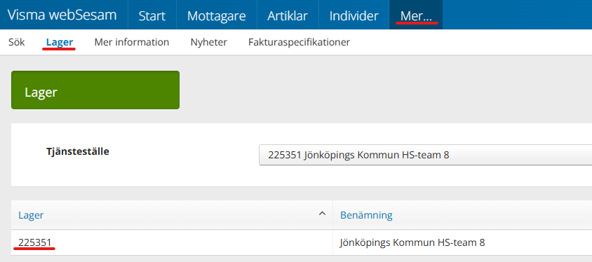
Beskrivning av buffertlager
Visma webSesam
Se lagersaldo
För att se vad som finns i ert buffertlager gör du såhär:
1
1
Gå till Mer… i menyn
2
2
Klicka på Lager
3
Klicka på lagret för att öppna det
!
!
Här visas det kundnummer som du är kopplad till.
Är du kopplad till fler än ett kundnummer kan du välja i listan vilket du vill arbeta mot.
I listan nedanför visas det/de lager som är kopplade till kundnumret som du har valt.
3
Se lagersaldo sid. 1/8

Slide 11
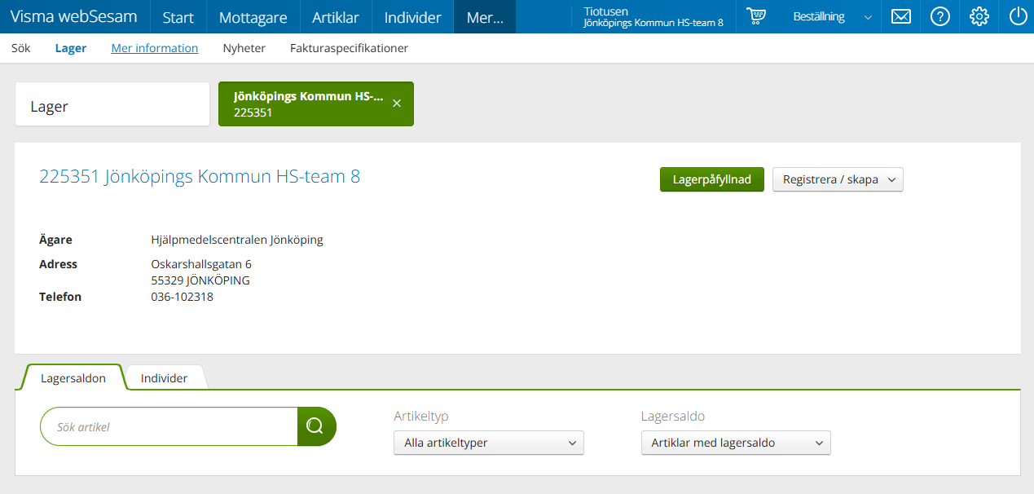

Beskrivning av buffertlager
Visma webSesam
Se lagersaldo
När du har klickat på ett lager öppnas lageröversikten i en ny flik.
Vill du se alla artiklar som finns i saldo på lagret just nu kan du klicka på bredvid sökfältet utan att skriva något.
Se lagersaldo sid. 2/8

Slide 12
Beskrivning av buffertlager
Visma webSesam
Se lagersaldo
Det går också att söka efter artiklar som finns i lager.
Du kan söka på t.ex. benämning, artikelnummer, leverantörens artikelnummer och produkt.
Se lagersaldo sid. 3/8

Slide 13
Beskrivning av buffertlager
Visma webSesam
Se lagersaldo
Använd sökfiltren för att specificera din sökning ytterligare.
I filtret ”Artikeltyp” kan du välja om du vill se alla artikeltyper, bara huvudhjälpmedel eller bara komponenter och reservdelar
I filtret ”Lagersaldo” kan du välja om du även vill inkludera de artiklar som för tillfället inte har lagersaldo, men som funnits på lagret tidigare.
Se lagersaldo sid. 4/8

Slide 14
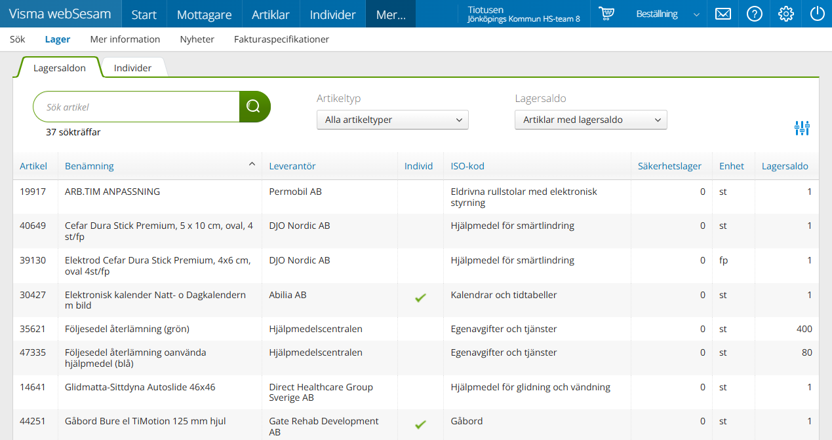
Beskrivning av buffertlager
Visma webSesam
Se lagersaldo
När du har sökt visas en lista över de artiklar som finns i ditt buffertlager, som matchar de sökfilter du har använt.
!
!
Klicka på reglaget för att välja vilka kolumner du vill visa i listan.
Se lagersaldo sid. 5/8

Slide 15
Beskrivning av buffertlager
Visma webSesam
Se lagersaldo
I kolumnen Lagersaldo ser du hur många av artiklarna som finns i buffertlagret just nu.
Se lagersaldo sid. 6/8

Slide 16
Beskrivning av buffertlager
Visma webSesam
Se lagersaldo
Alla individmärkta hjälpmedel är samlade under fliken Individer.
Se lagersaldo sid. 7/8

Slide 17
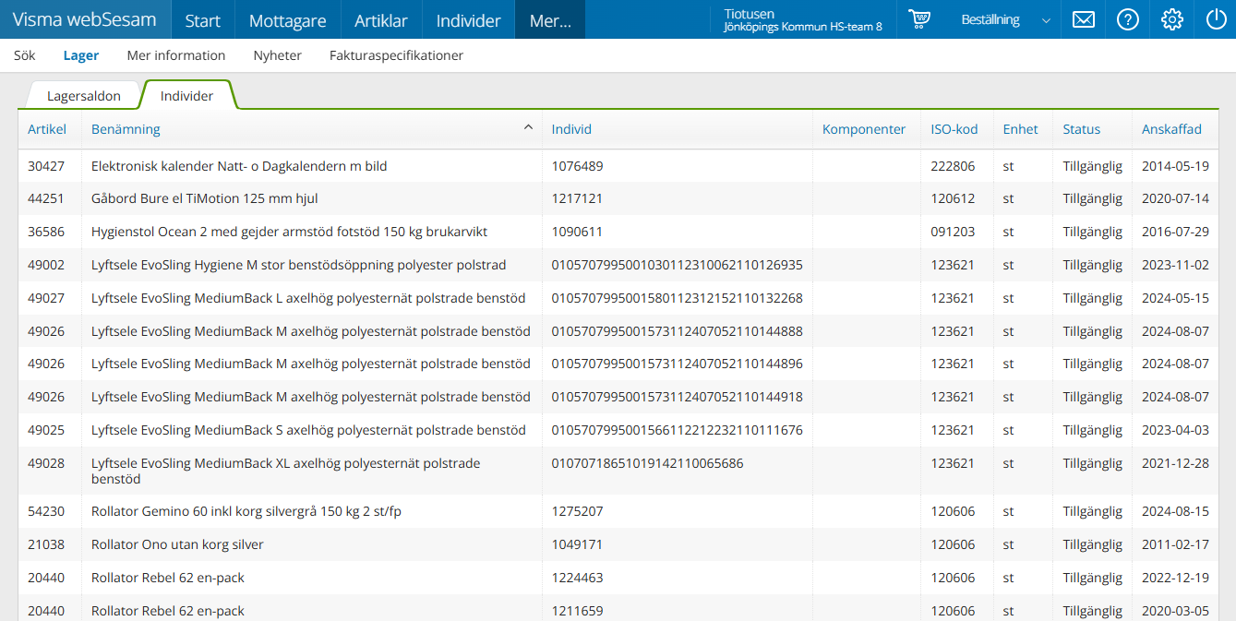
Beskrivning av buffertlager
Visma webSesam
Se lagersaldo
Här får du en smidig översikt över de individmärkta hjälpmedel som finns i buffertlagret samt deras individnummer.
Se lagersaldo sid. 8/8

Slide 18
Beskrivning av buffertlager
Visma webSesam
Vad är ett buffertlager?
Se lagersaldo
Säkerhetslager
Ersättningsgrupper
Manuell lagerpåfyllning till buffertlager
Förskriva hjälpmedel från buffertlager till patient
Retur av hjälpmedel till buffertlager
Klicka på framåtpil för att fortsätta
?

Slide 19
Beskrivning av buffertlager
Visma webSesam
Vad är ett buffertlager?
Se lagersaldo
Säkerhetslager
Ersättningsgrupper
Manuell lagerpåfyllning till buffertlager
Förskriva hjälpmedel från buffertlager till patient
Retur av hjälpmedel till buffertlager
?

Slide 20
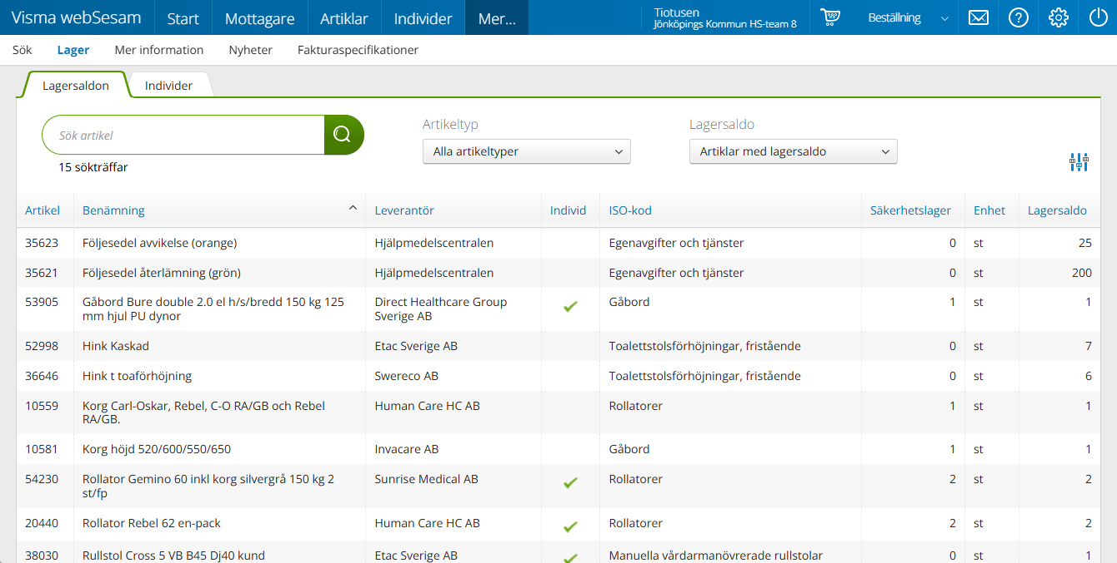
Beskrivning av buffertlager
Visma webSesam
Säkerhetslager
Vad menas med säkerhetslager?
Säkerhetslager är en funktion som med fördel används på de artiklar i ert buffertlager som är allra viktigast.
De artiklar som har ett säkerhetslager kommer automatiskt att fyllas på när lagersaldot understiger antalet i säkerhetslagret och inga manuella lagerpåfyllningar behövs göras.
Det är till för att underlätta erat arbete och se till att ni alltid har era viktigaste artiklar i lager.
!
!
Om du inte ser kolumnen för säkerhetslager i lagersaldoöversikten kan det bero på att kolumnen är dold. Använd reglaget för att välja vilka kolumner du vill ska visas.
Säkerhetslager sid. 1/7

Slide 21
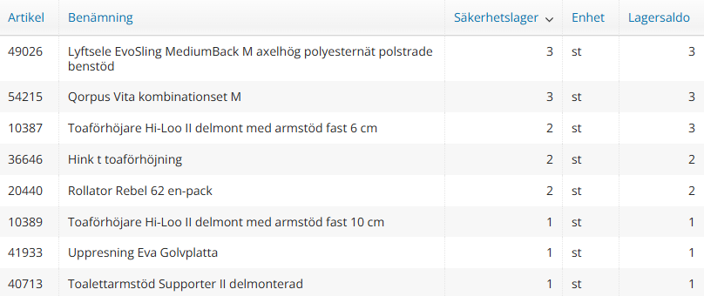
Beskrivning av buffertlager
Visma webSesam
Säkerhetslager
Hur fungerar ett säkerhetslager?
Alla artiklar som finns på buffertlager kan ha ett säkerhetslager.
När lagersaldot understiger säkerhetslagret skapas en automatisk lagerpåfyllnad.
Den automatiska lagerpåfyllnaden fyller på lagret med så många av artikeln som behövs för att komma upp till säkerhetslagret igen.
Säkerhetslager sid. 2/7

Slide 22
Beskrivning av buffertlager
Visma webSesam
Säkerhetslager
Exempel:
Titta på selen med artikelnummer 49026 i bilden.
I kolumnen Lagersaldo ser du att det för tillfället finns 3 st av denna i lagersaldo.
I kolumnen Säkerhetslager står det också 3 st.
Det betyder att när denna artikel förskrivs från buffertlagret nästa gång så kommer lagersaldot att gå ner till 2 st, men säkerhetslagret förblir 3 st.
Eftersom lagersaldot då kommer
att understiga säkerhetslagret så skapar systemet upp en automatisk lagerpåfyllnad på 1 st sele som kommer att levereras till buffertlagret så snart som möjligt.
Säkerhetslager sid. 3/7

Slide 23
Beskrivning av buffertlager
Visma webSesam
Säkerhetslager
Exempel:
Titta nu istället på artikel 10387; Toaförhöjare Hi-Loo.
Lagersaldot på denna artikel är 3 st, men säkerhetslagret är endast 2 st.
Nästa gång denna artikel förskrivs från buffertlagret kommer ingen automatiskt lagerpåfyllning ske, eftersom lagersaldot då blir detsamma som säkerhetslagret; dvs 2 st.
Det är endast när lagersaldot understiger säkerhetslagret som systemet skapar upp en automatiskt lagerpåfyllning.
Säkerhetslager sid. 4/7

Slide 24
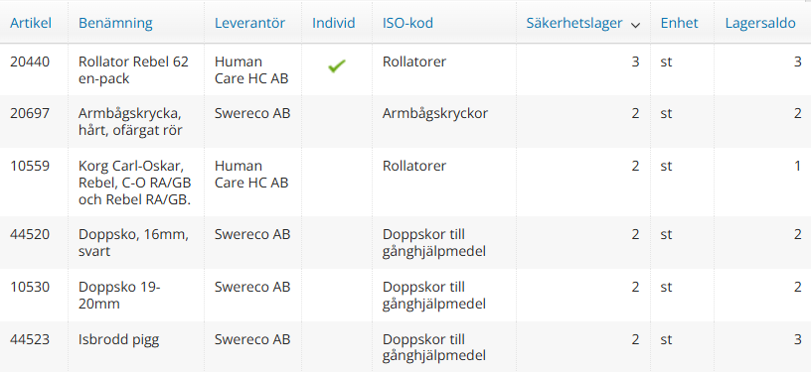
Beskrivning av buffertlager
Visma webSesam
Säkerhetslager
Exempel:
Titta på denna bild och försök se vilken artikel som kommer att få en automatisk lagerpåfyllnad!
Säkerhetslager sid. 5/7

Slide 25
Beskrivning av buffertlager
Visma webSesam
Säkerhetslager
Exempel:
Det är korgen; artikel 10559, som är rätt svar.
Lagersaldot på denna artikel understiger säkerhetslagret och därför kommer en automatisk lagerpåfyllnad se till att en ny korg skickas till lagret inom kort och se till att lagersaldot återigen blir detsamma som säkerhetslagret.
Säkerhetslager sid. 6/7

Slide 26
Beskrivning av buffertlager
Visma webSesam
Säkerhetslager
Tänk på!
En ersättningsartikel kan påverka vilka artiklar som den automatiska lagerpåfyllningen skickar till ditt lager.
Mer information om detta hittar du i nästa kapitel; Ersättningsgrupper.
Säkerhetslager ställs in manuellt per artikel och går inte att ändra via Visma webSesam.
Vill du justera säkerhetslagret på en eller flera artiklar på ditt buffertlager så behöver du kontakta Hjälpmedelscentralens webSesam-support.
Kontaktuppgifter dit finns på den allra sista bilen i denna guide.
Det är inte möjligt att ha säkerhetslager på utgångna artiklar. Säkerhetslager kan endast tillämpas på upphandlade artiklar.
Säkerhetslager sid. 7/7

Slide 27
Beskrivning av buffertlager
Visma webSesam
Vad är ett buffertlager?
Se lagersaldo
Säkerhetslager
Ersättningsgrupper
Manuell lagerpåfyllning till buffertlager
Förskriva hjälpmedel från buffertlager till patient
Retur av hjälpmedel till buffertlager
Klicka på framåtpil för att fortsätta
?

Slide 28
Beskrivning av buffertlager
Visma webSesam
Vad är ett buffertlager?
Se lagersaldo
Säkerhetslager
Ersättningsgrupper
Manuell lagerpåfyllning till buffertlager
Förskriva hjälpmedel från buffertlager till patient
Retur av hjälpmedel till buffertlager
?

Slide 29
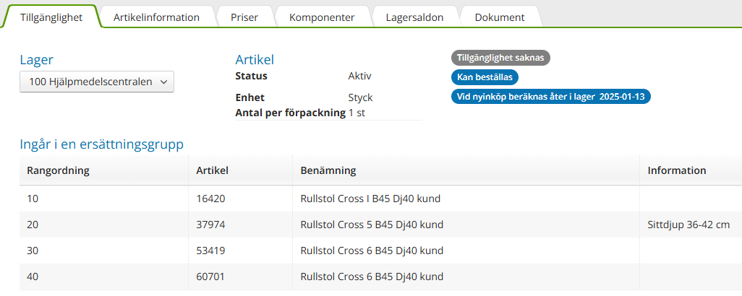
Beskrivning av buffertlager
Visma webSesam
Ersättningsgrupper
Vad är en ersättningsgrupp?
Ersättningsgrupper används för att gruppera artiklar som kan levereras som likvärdiga alternativ till varandra.
Artiklarna i en ersättningsgrupp tilldelas en rangordning för att avgöra i vilken ordning de ska levereras.
De artiklar med lägst rangordning levereras först.
Ersättningsgrupper finns för att se till att Hjälpmedelscentralens lager töms på de äldsta artiklarna först.
Ersättningsgrupper sid. 1/9

Slide 30
Beskrivning av buffertlager
Visma webSesam
Ersättningsgrupper
Hur fungerar en ersättningsgrupp?
Denna bild är tagen från artikelöversikten på artikel 60701, Cross 6 B45 Dj40, i Visma webSesam.
Här, i fliken Tillgänglighet, kan du se att artikeln ingår i en ersättningsgrupp.
Du ser även vilka artiklar som ingår i samma ersättningsgrupp, samt vilken rangordning de har.
Eftersom artikel 60701 är den senaste Cross-modellen ligger den sist i rangordningen.
Ersättningsgrupper sid. 2/9

Slide 31
Beskrivning av buffertlager
Visma webSesam
Ersättningsgrupper
Hur fungerar en ersättningsgrupp?
Om du exempelvis beställer denna artikel (60701) från Hjälpmedelscentralen så kontrollerar systemet lagersaldot även för de övriga artiklarna i samma ersättningsgrupp och levererar den artikel med lägst rangordning som finns i lager.
Om artikeln med lägst rangordning (16420) finns i lager skickas den ut.
Finns inte artikel 16420, går systemet vidare till nästa artikel i rangordningen; i detta fall blir det artikel 37974.
Om ingen artikel i ersättningsgruppen finns i lager, skapas ett inköp på artikeln med högst rangordning.
Ersättningsgrupper sid. 3/9

Slide 32
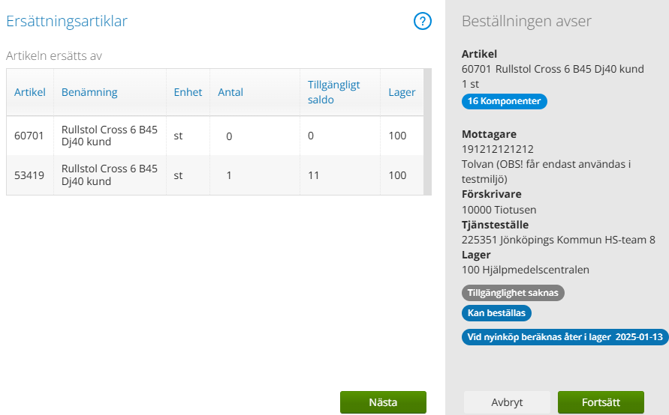
Beskrivning av buffertlager
Visma webSesam
Ersättningsgrupper
Exempel:
Denna bild visar hur det kan se ut i Visma webSesam när du lägger en beställning på en artikel som ingår i en ersättningsgrupp.
I detta fall har en beställning på en Cross 6, artikel 60701, påbörjats.
Eftersom denna artikel ingår i en ersättningsgrupp informeras du under beställningsprocessen om att den kommer att ersättas av en annan, likvärdig artikel.
Ersättningsgrupper sid. 4/9

Slide 33
Beskrivning av buffertlager
Visma webSesam
Ersättningsgrupper
Exempel:
I kolumnen Antal kan du se vilken artikel som kommer att levereras istället.
I detta fall kommer 0 stycken av originalartikeln (60701) att registreras på ordern, och den ersätts istället av 1 styck av artikel 53419.
Ersättningsgrupper sid. 5/9

Slide 34
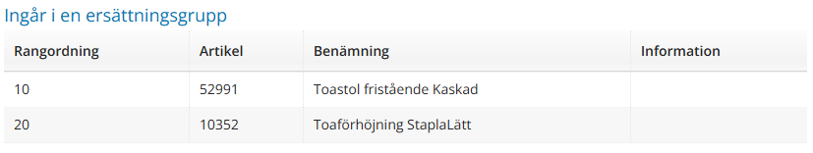
Beskrivning av buffertlager
Visma webSesam
Ersättningsgrupper
Vad betyder ersättningsgrupperna för buffertlagren?
Såhär ser det ut på artikel 10352; Toaförhöjning StaplaLätt.
Den finns i en ersättningsgrupp tillsammans med artikel 52991; Toastol fristående Kaskad.
Kaskaden har en lägre rangordning och kommer att levereras ut först så länge den finns i lager hos Hjälpmedelscentralen.
Ersättningsgrupper sid. 6/9

Slide 35
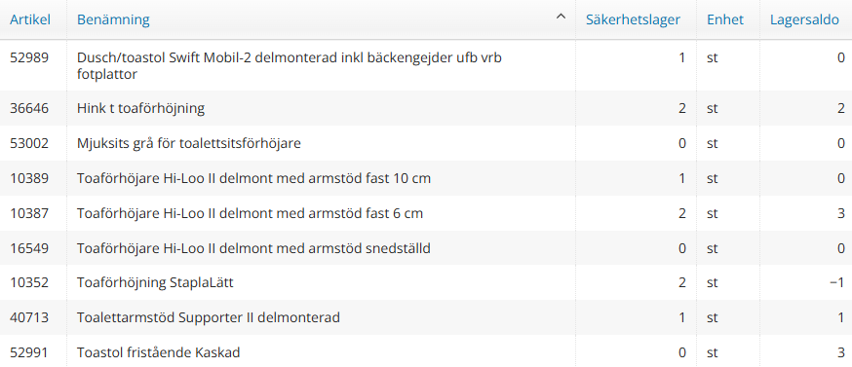

Beskrivning av buffertlager
Visma webSesam
Ersättningsgrupper
Vad betyder ersättningsgrupperna för buffertlagren?
Denna bild är hämtad från lagersaldoöversikten i ett buffertlager.
Här kan du se att StaplaLätt har ett lagersaldo på 0 st och säkerhetslagret är 2 st.
Vanligtvis skulle det betyda att systemet skapar en automatisk lagerpåfyllnad på 2 st StaplaLätt.
Ersättningsgrupper sid. 7/9

Slide 36
Beskrivning av buffertlager
Visma webSesam
Ersättningsgrupper
Vad betyder ersättningsgrupperna för buffertlagren?
Däremot såg du tidigare att StaplaLätt ligger i en ersättningsgrupp tillsammans med artikel 52991; Toastol fristående Kaskad.
I denna bild kan du även se att Kaskad har ett lagersaldo på 3 st och ett säkerhetslager på 0 st.
Eftersom Kaskad har en lägre rangordning går det alltså anta att Kaskad fanns i lager hos Hjälpmedelscentralen när den automatiska lagerpåfyllningen på StaplaLätt skapades och har därför ersatt StaplaLätt.
Ersättningsgrupper sid. 8/9

Slide 37
Beskrivning av buffertlager
Visma webSesam
Ersättningsgrupper
Vad betyder ersättningsgrupperna för buffertlagren?
I detta fall kommer det alltså inte att ske någon automatisk lagerpåfyllning på StaplaLätt eftersom Kaskad täcker upp säkerhetslagret på StaplaLätt på 2 st.
När lagersaldot på Kaskad och StaplaLätt tillsammans understiger säkerhetslagret på StaplaLätt
kommer en ny automatiskt lagerpåfyllning skapas och du kan få en ny leverans på antingen StaplaLätt eller Kaskad.
Ersättningsgrupper sid. 9/9

Slide 38
Beskrivning av buffertlager
Visma webSesam
Vad är ett buffertlager?
Se lagersaldo
Säkerhetslager
Ersättningsgrupper
Manuell lagerpåfyllning till buffertlager
Förskriva hjälpmedel från buffertlager till patient
Retur av hjälpmedel till buffertlager
Klicka på framåtpil för att fortsätta
?

Slide 39
Beskrivning av buffertlager
Visma webSesam
Vad är ett buffertlager?
Se lagersaldo
Säkerhetslager
Ersättningsgrupper
Manuell lagerpåfyllning till buffertlager
Förskriva hjälpmedel från buffertlager till patient
Retur av hjälpmedel till buffertlager
?

Slide 40
Beskrivning av buffertlager
Visma webSesam
Manuell lagerpåfyllning till buffertlager
Vad är en manuell lagerpåfyllning?
I denna guide har du hittills fått lära dig om automatiska lagerpåfyllnader som sker i samverkan med artiklarnas säkerhetslager.
I Visma webSesam går det också bra att göra manuella lagerpåfyllnader. Det kan vara användbart om din verksamhet skulle ha behov av ett större lager av vissa artiklar under en period, t.ex. runt semestertider eller vid jul.
En manuell lagerpåfyllnad påverkar inte säkerhetslagret på artiklarna.
Manuell lagerpåfyllning till buffertlager sid. 1/10

Slide 41
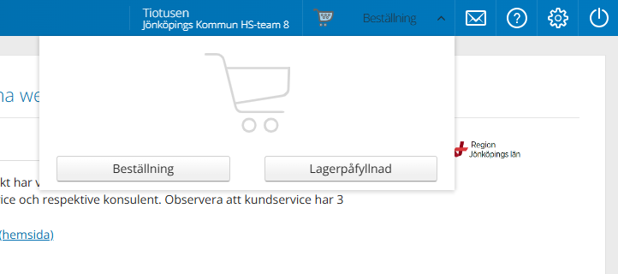
Beskrivning av buffertlager
Visma webSesam
Manuell lagerpåfyllning till buffertlager
Såhär påbörjar du en manuell lagerpåfyllning till ditt buffertlager:
1
1
Klicka på kundkorgen i menyn
2
Klicka på Lagerpåfyllnad
2
Manuell lagerpåfyllning till buffertlager sid. 2/10

Slide 42
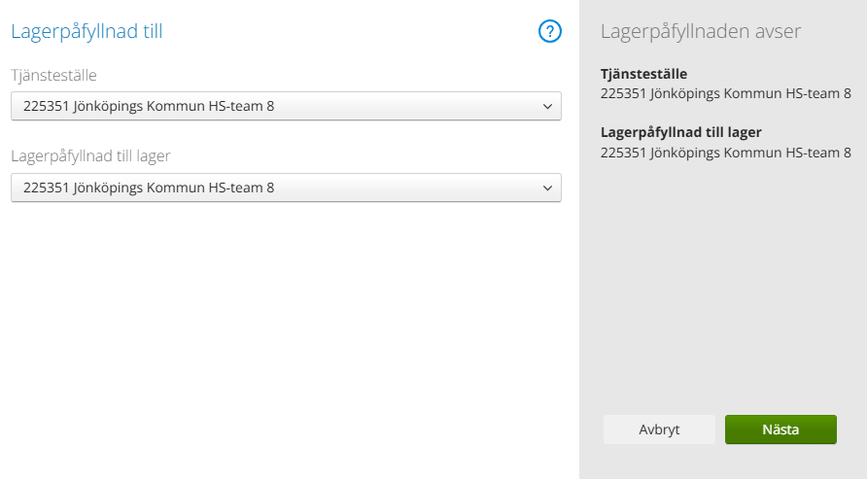
Beskrivning av buffertlager
Visma webSesam
Manuell lagerpåfyllning till buffertlager
En ruta öppnas.
Välj vilket tjänsteställe samt vilket buffertlager du vill göra påfyllningen till.
Klicka på Nästa.
Manuell lagerpåfyllning till buffertlager sid. 3/10

Slide 43
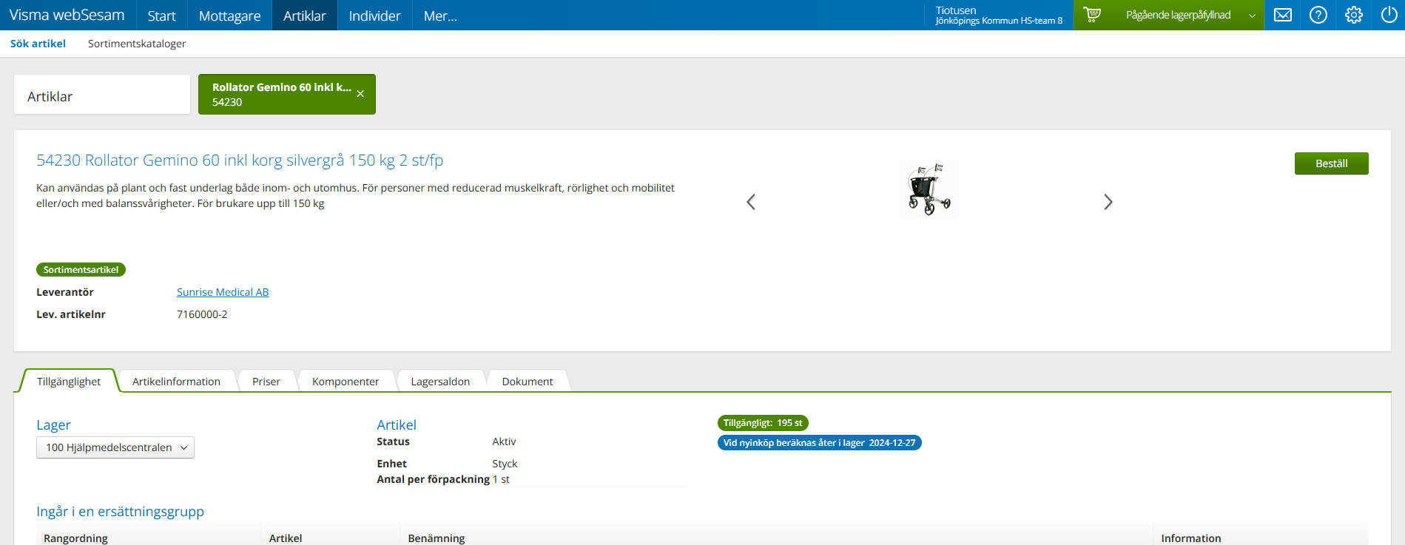
Beskrivning av buffertlager
Visma webSesam
Manuell lagerpåfyllning till buffertlager
Nu har du en påbörjad lagerpåfyllning.
Kundkorgen blir grön och det står att du har en pågående lagerpåfyllnad.
Sök upp den artikel du vill beställa och tryck sedan på Beställ.
Manuell lagerpåfyllning till buffertlager sid. 4/10

Slide 44
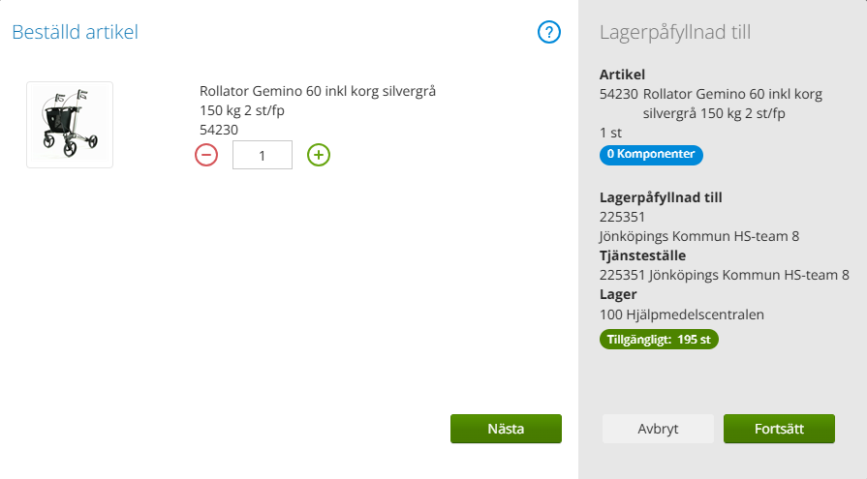
Beskrivning av buffertlager
Visma webSesam
Manuell lagerpåfyllning till buffertlager
En ny ruta öppnas.
Nu väljer du hur många av artikeln du önskar beställa.
Klicka på Fortsätt för att lägga till artikeln i kundkorgen.
Manuell lagerpåfyllning till buffertlager sid. 5/10

Slide 45
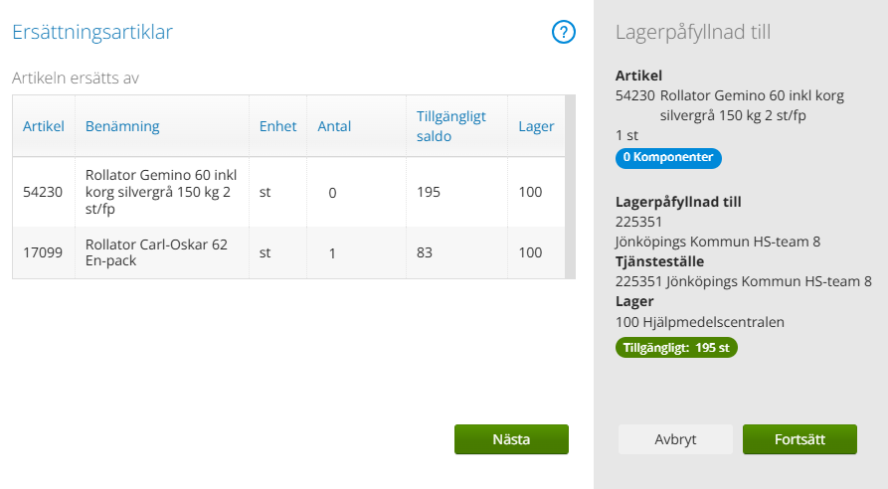
Beskrivning av buffertlager
Visma webSesam
Manuell lagerpåfyllning till buffertlager
Artikeln kan komma att ersättas.
Om artikeln du vill beställa ingår i en ersättningsgrupp kan det hända att du blir meddelad om att artikeln kommer att ersättas av en annan, likvärdig artikel.
Klicka i så fall på Fortsätt igen för att lägga till artikeln i kundkorgen.
Manuell lagerpåfyllning till buffertlager sid. 6/10

Slide 46
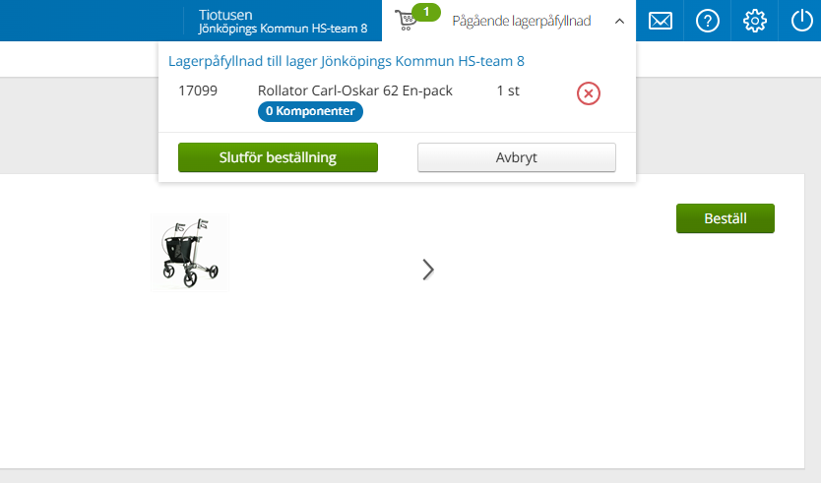
Beskrivning av buffertlager
Visma webSesam
Manuell lagerpåfyllning till buffertlager
Klicka på kundkorgen för att se vilka artiklar du har lagt till.
Du kan lägga till fler artiklar i kundkorgen samtidigt, men du kan endast fylla på ett lager åt gången.
När du har fyllt på kundkorgen med det du önskar beställa klickar du på kundkorgen och sedan på Slutför beställning.
Manuell lagerpåfyllning till buffertlager sid. 7/10

Slide 47
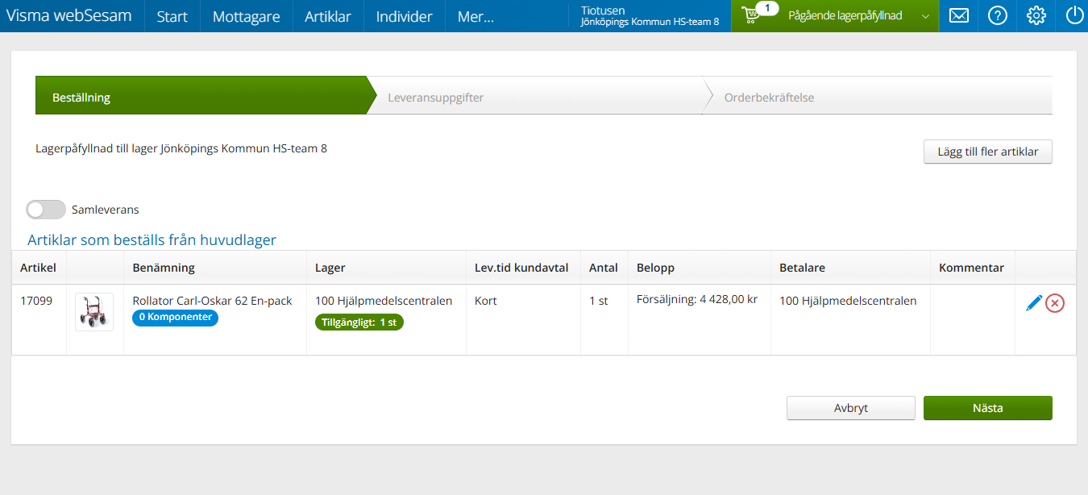
Beskrivning av buffertlager
Visma webSesam
Manuell lagerpåfyllning till buffertlager
Här får du en översikt över de artiklar som du har lagt till i kundkorgen.
Du kan i detta läge välja att ta bort artiklar från kundkorgen
Du har också möjlighet att avbryta hela beställningen.
Klicka på Nästa för att gå vidare.
!
!
Beställer du fler än en artikel och önskar att allting ska levereras samtidigt kan du klicka på reglaget för Samleverans.
Då skickas beställningen till ditt lager först när alla artiklar finns tillgängliga på Hjälpmedelscentralens lager.
Manuell lagerpåfyllning till buffertlager sid. 8/10

Slide 48
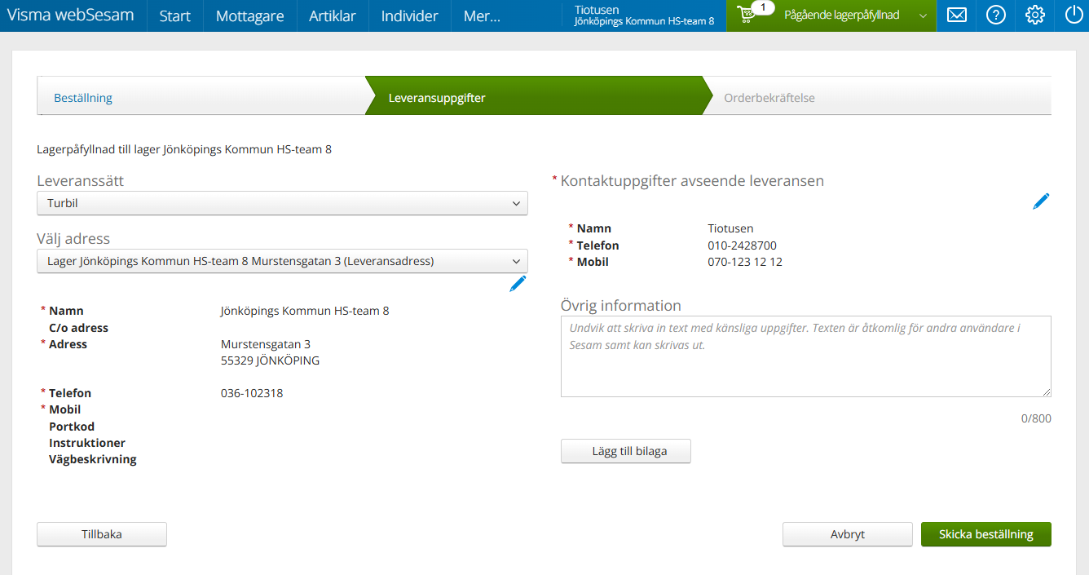
Beskrivning av buffertlager
Visma webSesam
Manuell lagerpåfyllning till buffertlager
I detta steg med leveransuppgifter behöver du inte ändra något.
Adressen till ditt buffertlager är redan förifyllt.
Om det är något du vill förmedla till Hjälpmedelscentralens lagerpersonal angående beställningen kan du i detta steg skriva en kommentar i rutan Övrig information.
Klicka på Skicka beställning för att slutföra lagerpåfyllningen.
Manuell lagerpåfyllning till buffertlager sid. 9/10

Slide 49
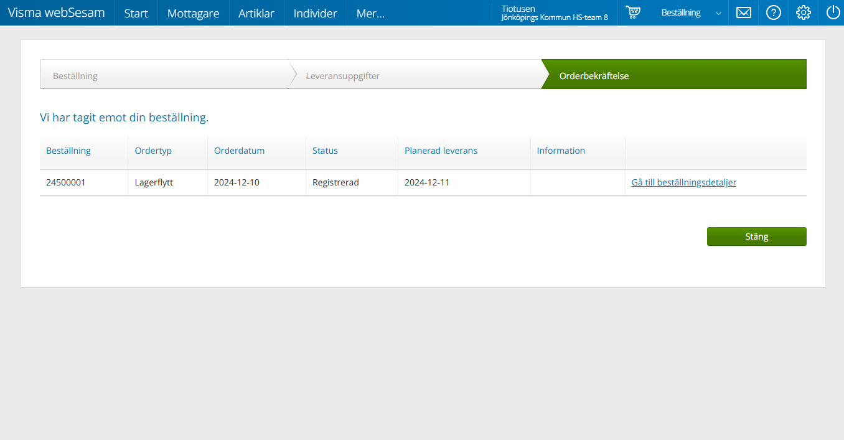
Beskrivning av buffertlager
Visma webSesam
Manuell lagerpåfyllning till buffertlager
Då får du en bekräftelse på att beställningen är genomförd.
Du ser också ett datum för planerad leverans.
Härifrån kan du klicka på Stäng för att gå tillbaka till Visma webSesams startsida.
Manuell lagerpåfyllning till buffertlager sid. 10/10

Slide 50
Beskrivning av buffertlager
Visma webSesam
Vad är ett buffertlager?
Se lagersaldo
Säkerhetslager
Ersättningsgrupper
Manuell lagerpåfyllning till buffertlager
Förskriva hjälpmedel från buffertlager till patient
Retur av hjälpmedel till buffertlager
Klicka på framåtpil för att fortsätta
?

Slide 51
Beskrivning av buffertlager
Visma webSesam
Vad är ett buffertlager?
Se lagersaldo
Säkerhetslager
Ersättningsgrupper
Manuell lagerpåfyllning till buffertlager
Förskriva hjälpmedel från buffertlager till patient
Retur av hjälpmedel till buffertlager
?

Slide 52
Beskrivning av buffertlager
Visma webSesam
Förskriva hjälpmedel från buffertlager till patient
I detta kapitel kommer du att lära dig hur du förskriver hjälpmedel från ditt buffertlager.
Det skiljer lite mellan att beställa individmärkta artiklar och icke-individmärkta artiklar.
Individmärkta hjälpmedel beställs med fördel via individöversikten i Visma webSesam, medan icke-individmärkta hjälpmedel måste beställas som vanligt via artikelsök.
Förskriva hjälpmedel från buffertlager till patient sid. 1/13

Slide 53
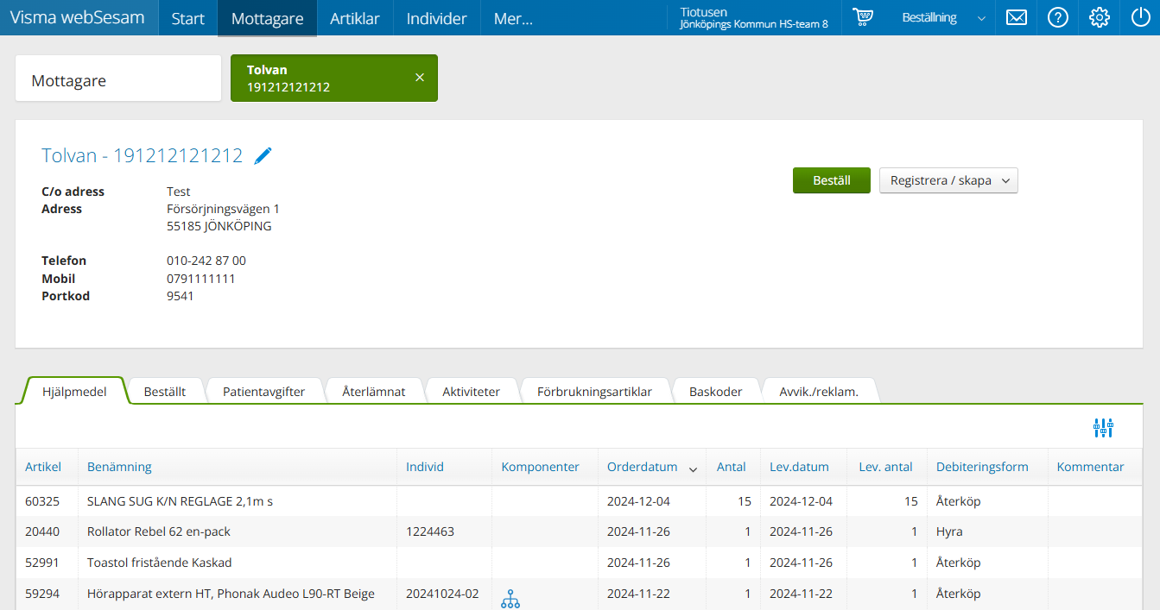
Beskrivning av buffertlager
Visma webSesam
Förskriva hjälpmedel från buffertlager till patient
Såhär påbörjar du en förskrivning från buffertlager:
1
Oavsett vad du ska förskriva så ska du alltid påbörja en förskrivning från mottagaröversikten.
Gå till Mottagare i menyn och sök upp personnumret på den mottagare du ska beställa till.
I mottagaröversikten klickar du på Beställ.
På nästa sida visas hur du förskriver individmärkta hjälpmedel.
För att gå direkt till hur du förskriver icke-individmärka hjälpmedel kan du klicka här.
1
2
2
Förskriva hjälpmedel från buffertlager till patient sid. 2/13

Slide 54
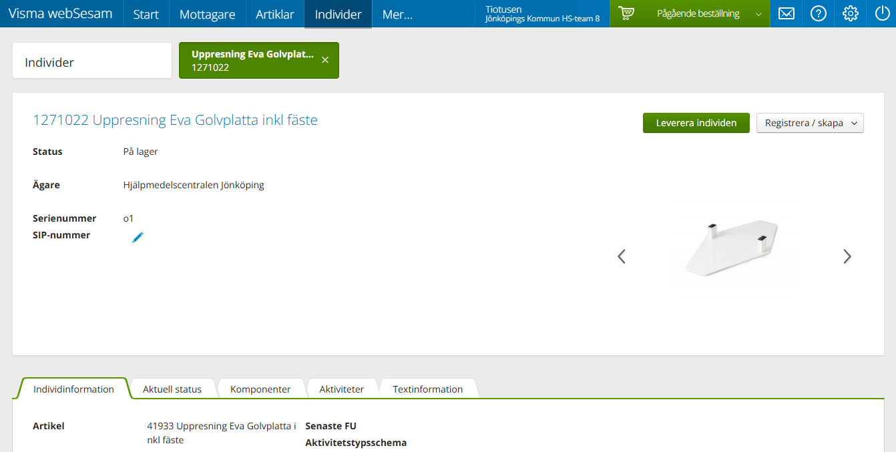
Beskrivning av buffertlager
Visma webSesam
Förskriva hjälpmedel från buffertlager till patient
Såhär förskriver du individmärkta artiklar från buffertlager:
När du har en pågående beställning och ska förskriva ett individmärkt hjälpmedel från ditt buffertlager går du till Individer i menyn och söker upp individnumret på det hjälpmedlet du vill förskriva.
Klicka på Leverera individen.
Förskriva hjälpmedel från buffertlager till patient sid. 3/13

Slide 55
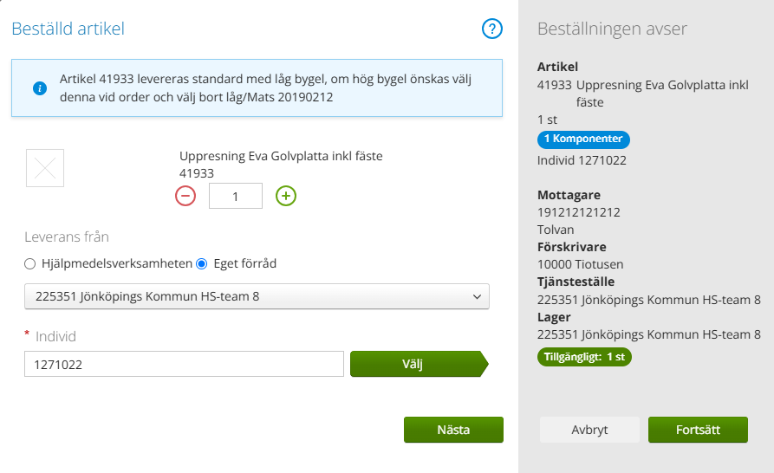
Beskrivning av buffertlager
Visma webSesam
Förskriva hjälpmedel från buffertlager till patient
Såhär förskriver du individmärkta artiklar från buffertlager:
I rutan som öppnas behöver du inte ändra någon information. Eftersom systemet känner av att denna individ finns på buffertlager så kommer inställningarna att automatiskt justeras därefter.
Klicka på Nästa för att hantera komponenterna på individen, eller
klicka på Fortsätt för att lägga till artikeln i kundkorgen som den är.
Förskriva hjälpmedel från buffertlager till patient sid. 4/13

Slide 56
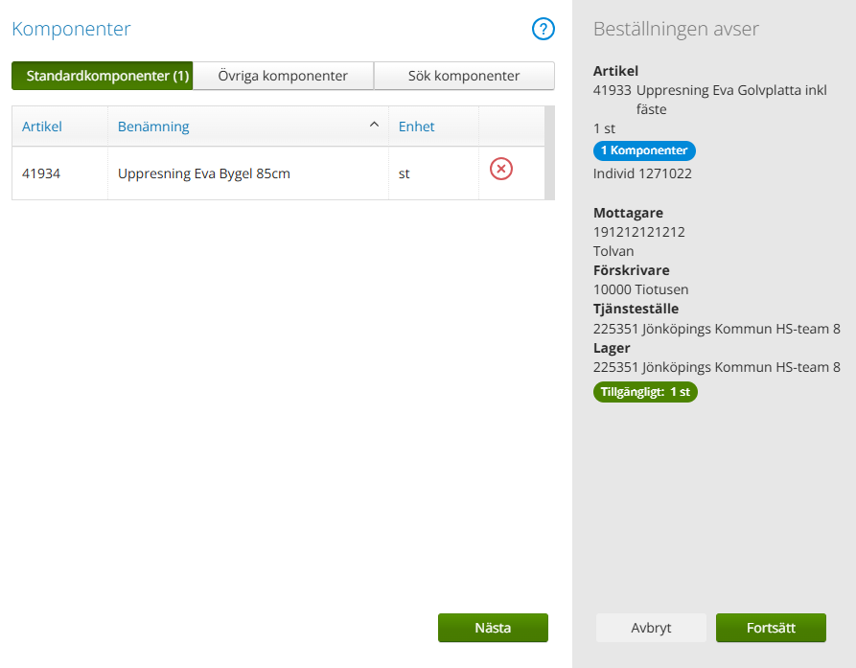
Beskrivning av buffertlager
Visma webSesam
Förskriva hjälpmedel från buffertlager till patient
Såhär förskriver du individmärkta artiklar från buffertlager:
Läs denna information noga om du vill hantera komponenterna på en individmärkt artikel som du förskriver från buffertlager!
Om du tar bort en standardkomponent kommer den att läggas till i lagersaldot på det lager du beställer ifrån.
Om du lägger till en komponent så måste du veta att just den artikeln finns tillgänglig och har lagersaldo på buffertlagret. Systemet säger inte ifrån om komponenten du vill lägga till inte finns på buffertlager.
Lägger du till en komponent som inte finns på buffertlagret kommer artikeln ändå att läggas till på beställningen och lagersaldot på artikeln kommer då att bli -1 st, vilket kan påverka de automatiska lagerpåfyllningarna.
Klicka på Fortsätt för att lägga till artikeln i kundkorgen.
På nästa sida visas hur du lägger till en icke-individmärkt artikel i kundkorgen. För att gå direkt till hur du avslutar en förskrivning, klicka här.
Förskriva hjälpmedel från buffertlager till patient sid. 5/13

Slide 57
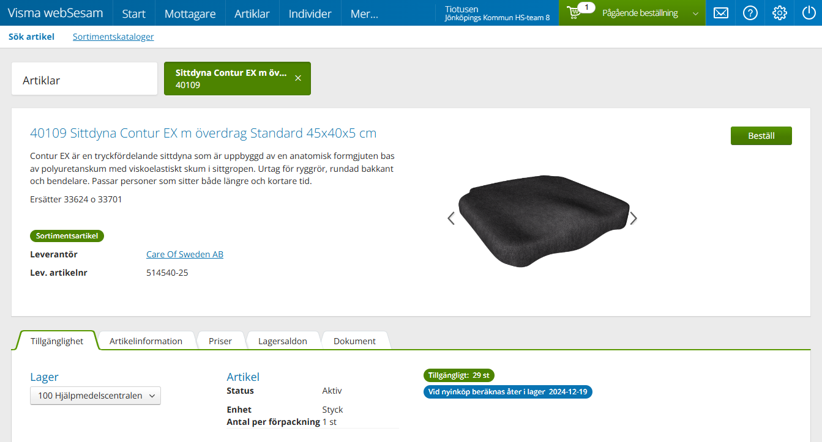
Beskrivning av buffertlager
Visma webSesam
Förskriva hjälpmedel från buffertlager till patient
Såhär förskriver du icke-individmärkta artiklar från buffertlager:
När du har en pågående beställning och vill förskriva ett icke-individmärkt hjälpmedel söker du först upp den artikel du önskar beställa i artikelöversikten.
Klicka på Beställ.
Förskriva hjälpmedel från buffertlager till patient sid. 6/13

Slide 58
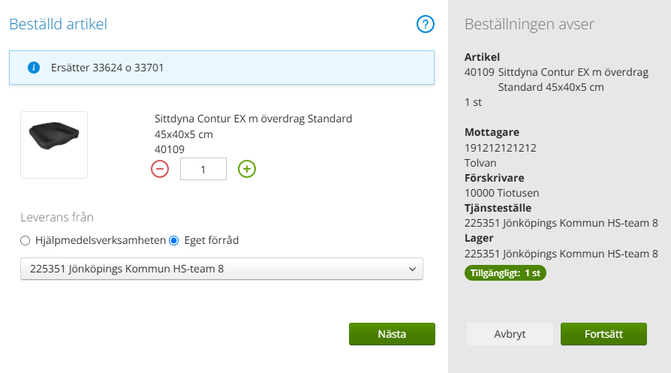
Beskrivning av buffertlager
Visma webSesam
Förskriva hjälpmedel från buffertlager till patient
Såhär förskriver du icke-individmärkta artiklar från buffertlager:
1
I rutan som öppnas väljer du att leverans ska ske från Eget förråd (buffertlager).
En lista visas. Välj vilket lager du vill förskriva artikeln ifrån.
Klicka på Nästa för att lägga till artikeln som en komponent,
eller
klicka på Fortsätt för att lägga till artikeln i kundkorgen som den är.
2
1
2
!
!
Här ser du lagersaldo på artikeln i det lager du har valt i listan.
Förskriva hjälpmedel från buffertlager till patient sid. 7/13

Slide 59
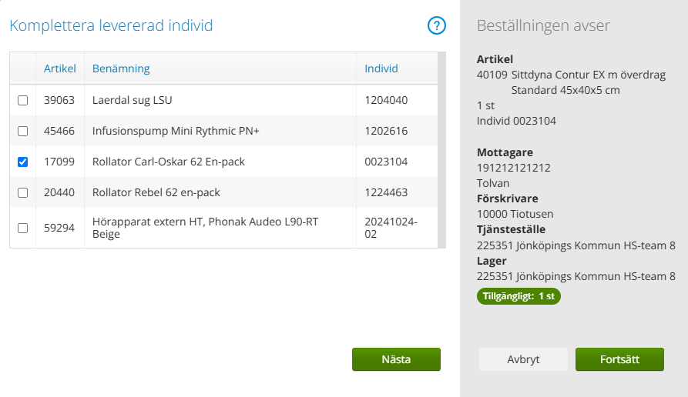
Beskrivning av buffertlager
Visma webSesam
Förskriva hjälpmedel från buffertlager till patient
Såhär förskriver du icke-individmärkta artiklar från buffertlager:
Klickar du på Nästa i föregående steg kommer du till komponenthanteringen.
Här har du möjlighet att lägga till artikeln som en komponent på en redan levererad individ.
De individer som presenteras i denna lista är alltså individmärkta hjälpmedel som redan finns levererade hos mottagaren.
Markera det hjälpmedel som du önskar att artikeln du förskriver ska kopplas till och klicka sedan på Fortsätt för att lägga till artikeln i kundkorgen.
Förskriva hjälpmedel från buffertlager till patient sid. 8/13

Slide 60
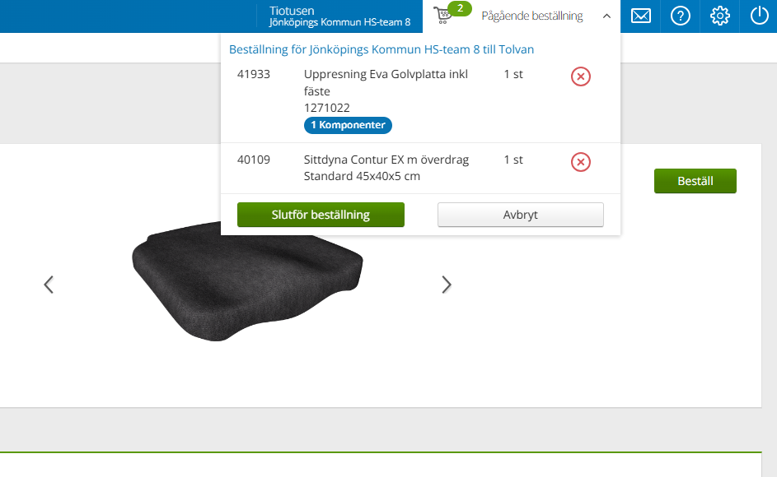
Beskrivning av buffertlager
Visma webSesam
Förskriva hjälpmedel från buffertlager till patient
Såhär förskriver du från buffertlager:
Du kan lägga till fler artiklar i kundkorgen samtidigt, men du kan endast förskriva åt en person åt gången.
När du har fyllt på kundkorgen med det du önskar förskriva, klickar du på kundkorgen och sedan på Slutför beställning.
Förskriva hjälpmedel från buffertlager till patient sid. 9/13

Slide 61
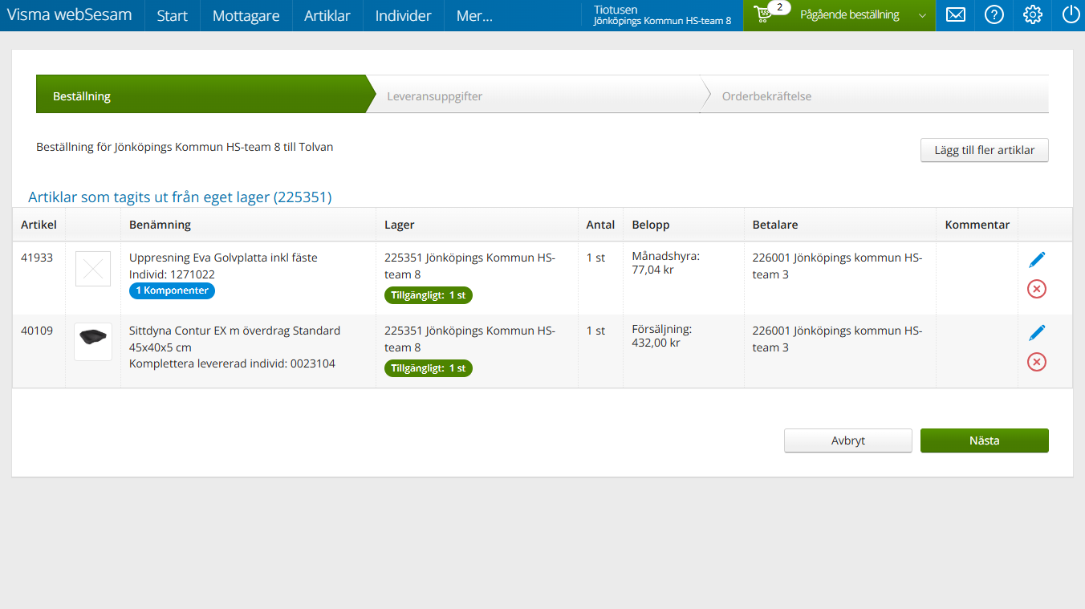
Beskrivning av buffertlager
Visma webSesam
Förskriva hjälpmedel från buffertlager till patient
Såhär förskriver du artiklar från buffertlager:
Här får du en översikt över de artiklar som finns i kundkorgen.
Klicka på Nästa för att gå vidare.
Förskriva hjälpmedel från buffertlager till patient sid. 10/13

Slide 62
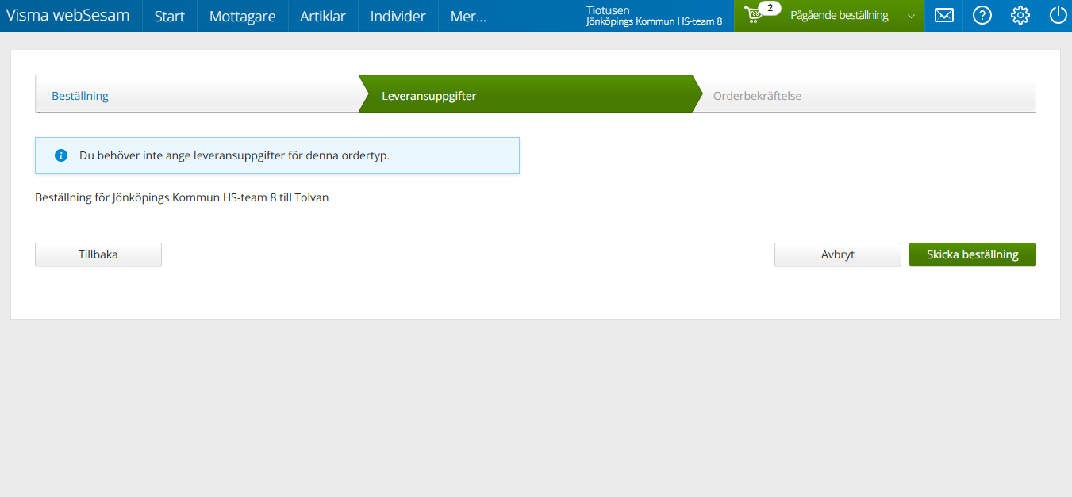
Beskrivning av buffertlager
Visma webSesam
Förskriva hjälpmedel från buffertlager till patient
Såhär förskriver du artiklar från buffertlager:
Eftersom artiklarna levereras från buffertlager behövs inga leveransuppgifter fyllas i.
Klicka på Skicka beställning för att slutföra förskrivningen.
Förskriva hjälpmedel från buffertlager till patient sid. 11/13

Slide 63
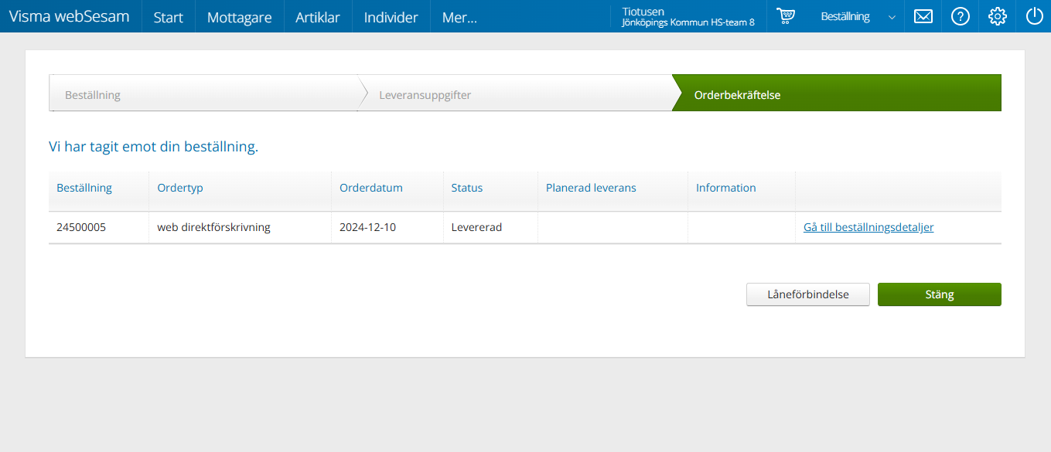
Beskrivning av buffertlager
Visma webSesam
Förskriva hjälpmedel från buffertlager till patient
Såhär förskriver du artiklar från buffertlager:
Du får en bekräftelse att beställningen är genomförd.
Artiklarna är nu förskrivna på mottagaren och ska finnas med i mottagarens hjälpmedelslista.
Härifrån kan du direkt skriva ut en låneförbindelse.
Klicka på Stäng för att gå tillbaka till Visma webSesams startsida.
Förskriva hjälpmedel från buffertlager till patient sid. 12/13

Slide 64
Beskrivning av buffertlager
Visma webSesam
Förskriva hjälpmedel från buffertlager till patient
Viktig information!
Vid förskrivning från buffertlager har ersättningsgrupperna ingen betydelse, och inga artiklar ersätts eller byts ut. Det artikelnummer som förskrivs från buffertlagret är det artikelnummer som levereras till mottagaren.
Det innebär att du endast kan förskriva de artiklar som har ett lagersaldo i ditt buffertlager.
Exempel:
Om ditt buffertlager har StaplaLätt i säkerhetslager, men den automatiska lagerpåfyllningen har ersatt dem med Kaskad, ska Kaskad förskrivas.
Endast artiklar med lagersaldo kan förskrivas från buffertlagret.
Förskriva hjälpmedel från buffertlager till patient sid. 13/13

Slide 65
Beskrivning av buffertlager
Visma webSesam
Vad är ett buffertlager?
Se lagersaldo
Säkerhetslager
Ersättningsgrupper
Manuell lagerpåfyllning till buffertlager
Förskriva hjälpmedel från buffertlager till patient
Retur av hjälpmedel till buffertlager
Klicka på framåtpil för att fortsätta
?

Slide 66
Beskrivning av buffertlager
Visma webSesam
Vad är ett buffertlager?
Se lagersaldo
Säkerhetslager
Ersättningsgrupper
Manuell lagerpåfyllning till buffertlager
Förskriva hjälpmedel från buffertlager till patient
Retur av hjälpmedel till buffertlager
?

Slide 67
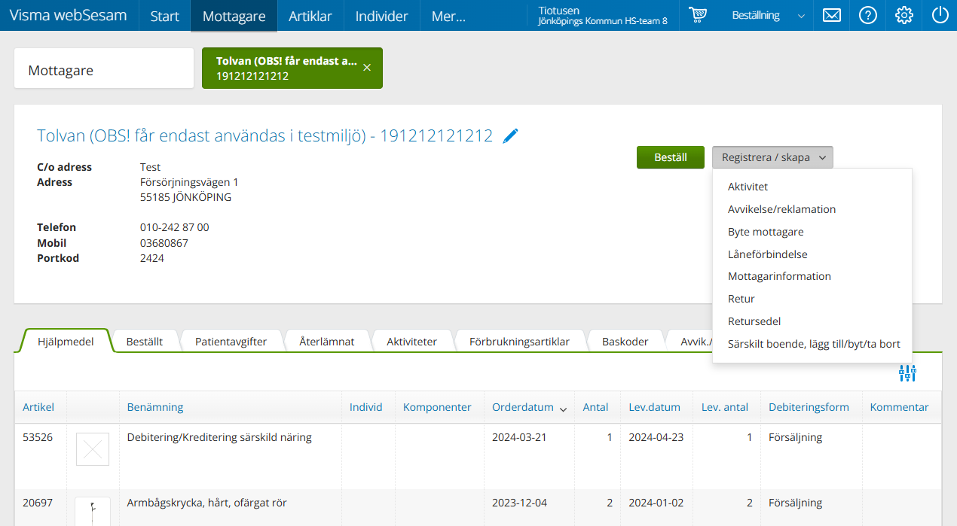
Beskrivning av buffertlager
Visma webSesam
Retur av hjälpmedel till buffertlager
För att ta ett hjälpmedel i retur till buffertlager gör du såhär:
1
Gå till Mottagare i menyn och sök upp patienten som har hjälpmedlet du önskar returnera förskrivet
1
2
2
Klicka på Registrera/skapa
3
Klicka på Retur
3
Retur av hjälpmedel till buffertförråd sid. 1/10

Slide 68
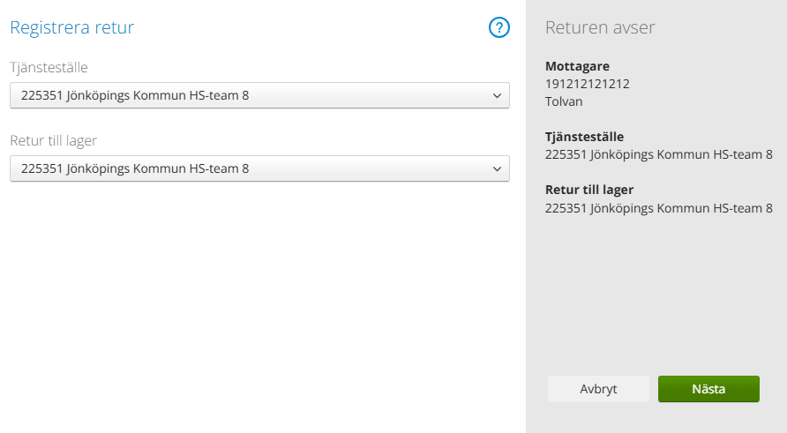
Beskrivning av buffertlager
Visma webSesam
Retur av hjälpmedel till buffertlager
För att ta ett hjälpmedel i retur till buffertlager gör du såhär:
I rutan som öppnas väljer du i listan vilket tjänsteställe och buffertlager du vill arbeta mot och göra retur till.
Klicka på Nästa.
Retur av hjälpmedel till buffertförråd sid. 2/10

Slide 69
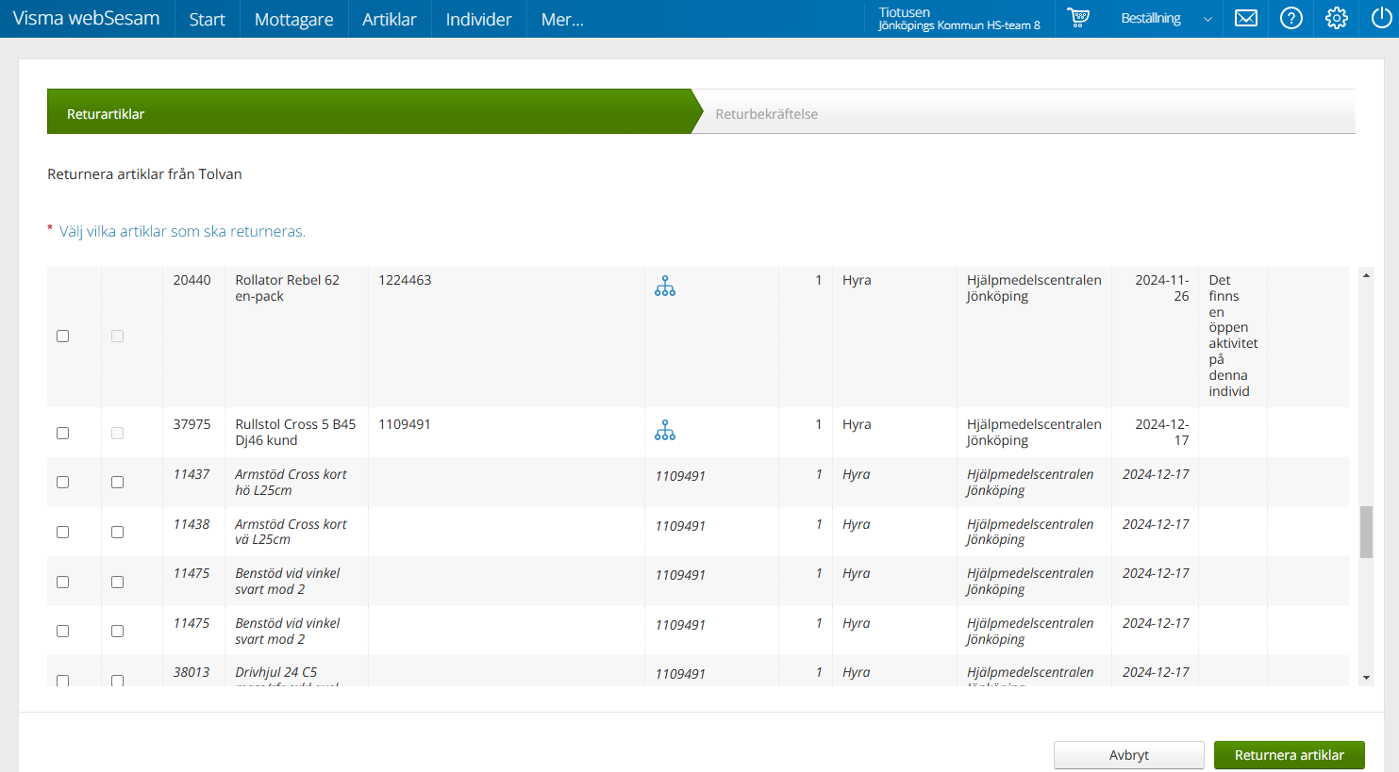

Beskrivning av buffertlager
Visma webSesam
Retur av hjälpmedel till buffertlager
För att ta ett hjälpmedel i retur till buffertlager gör du såhär:
Nu visas en lista över de hjälpmedel som kan returneras.
Även komponenter till individmärkta hjälpmedel visas i listan.
Retur av hjälpmedel till buffertförråd sid. 3/10

Slide 70
Beskrivning av buffertlager
Visma webSesam
Retur av hjälpmedel till buffertlager
För att ta ett hjälpmedel i retur till buffertlager gör du såhär:
Markera raderna i kolumnen Retur för att välja vilka hjälpmedel som ska returneras.
Retur av hjälpmedel till buffertförråd sid. 4/10

Slide 71
Beskrivning av buffertlager
Visma webSesam
Retur av hjälpmedel till buffertlager
För att ta ett hjälpmedel i retur till buffertlager gör du såhär:
I detta läge kan du även skrota vissa icke-individmärkta artiklar genom att markera raderna i kolumnen Skrota.
Individmärkta artiklar måste däremot alltid skickas tillbaka till Hjälpmedelscentralen för skrotning.
Retur av hjälpmedel till buffertförråd sid. 5/10

Slide 72
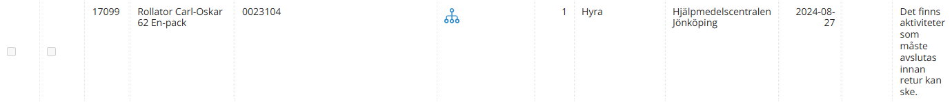
Beskrivning av buffertlager
Visma webSesam
Retur av hjälpmedel till buffertlager
För att ta ett hjälpmedel i retur till buffertlager gör du såhär:
Vissa hjälpmedel kan av olika skäl inte returneras. I dessa fall går det inte att markera rutan i kolumnen Retur.
Förklaringen till varför returen inte är möjlig hittar du i texten i den högra kolumnen.
Retur av hjälpmedel till buffertförråd sid. 6/10

Slide 73

Beskrivning av buffertlager
Visma webSesam
Retur av hjälpmedel till buffertlager
För att ta ett hjälpmedel i retur till buffertlager gör du såhär:
När du markerar en individmärkt artikel med monterade komponenter, markeras även komponenterna automatiskt.
Du kan avmarkera de komponenter som inte ska returneras. Dessa kommer då att läggas som separata rader i patientens hjälpmedelslista.
Retur av hjälpmedel till buffertförråd sid. 7/10

Slide 74
Beskrivning av buffertlager
Visma webSesam
Retur av hjälpmedel till buffertlager
För att ta ett hjälpmedel i retur till buffertlager gör du såhär:
När du har markerat de artiklar du vill returnera eller skrota klickar du på Returnera artiklar.
Retur av hjälpmedel till buffertförråd sid. 8/10

Slide 75
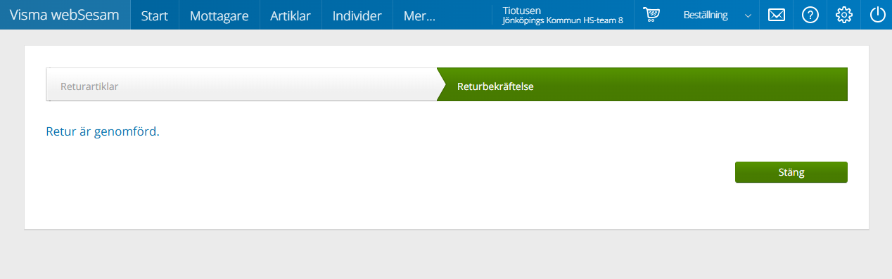
Beskrivning av buffertlager
Visma webSesam
Retur av hjälpmedel till buffertlager
För att ta ett hjälpmedel i retur till buffertlager gör du såhär:
Du får en bekräftelse på att returen har genomförts.
De artiklar du har returnerat finns nu registrerade i buffertlagret och går att förskriva på nytt.
Artiklar som du valt att skrota tas bort från saldot helt och hållet.
Klicka på Stäng för att gå tillbaka till startsidan i Visma webSesam.
Retur av hjälpmedel till buffertförråd sid. 9/10

Slide 76
Beskrivning av buffertlager
Visma webSesam
Retur av hjälpmedel till buffertlager
Tänk på!
Returer till buffertlagret ska endast genomföras när en artikel faktiskt läggs tillbaka i buffertlagret rent fysiskt. De digitala förändringarna ska alltid överensstämma med de fysiska förändringarna och tvärtom.
Retur av hjälpmedel till buffertförråd sid. 10/10

Slide 77



Visma webSesam
Support & kontakt:
Hjalpmedelscentralen.Sesamsupport@rjl.se
010-242 87 21
Folkhälsa och Sjukvård | Hjälpmedelscentralen - Buffertlager
Tryck på ESC för att stänga bildspelet

